Slide 1
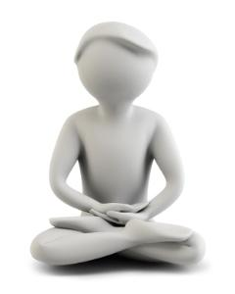
Meditatie

Slide 2
Notities:
Hoe heb je deze meditatie ervaren?
Waaraan relateer je deze kleur?
Notes:
Laat de cursisten hun ervaringen gedurende deze meditatie opschrijven.
Tevens kan je vragen om op te schrijven waaraan ze deze kleur relateren of waaraan deze kleur hun doet denken.
Indien gewenst kunnen de ervaringen gedurende de meditaties met elkaar gedeeld worden.

Slide 3
De Kleur Violet / Lavendel

Slide 4
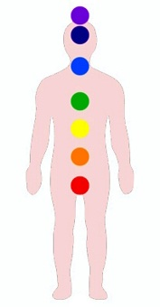
De Kleur Violet / Lavendel
Visie
Inspiratie
Dromen
Intuïtief
Meditatie
Kroon-/kruinchakra
Notes:
Violet is de kleur van het kroon- /kruinchakra, waar we al onze visies, inspiraties en dromen binnen krijgen.
Deze kleur reflecteert mensen die erg intuïtief zijn en die interesse hebben in het niet-tastbare/zichtbare. Violet/lavendel is de kleur van meditatie, een connectie maken of inzicht hebben in de onzichtbare wereld.

Slide 5
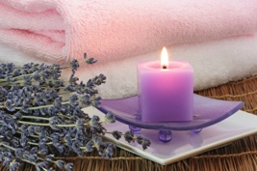
De Kleur Violet / Lavendel
Spiritueel
Intuïtief
Meditatief
Lavendel
Kalmerend
Ontspannend
Notes:
De kleur helpt ons om in kontakt te komen met onze spirituele kant en om ons te verbinden met de creatieve en spirituele energie. Het is een spirituele, intuïtieve en meditatieve kleur. Violet is ook de kleur van het kruid lavendel, het werkt kalmerend en ontspannend. Goed om te gebruiken voor het slapen gaan of om te mediteren. Het is een zachte en liefelijke kleur.

Slide 6
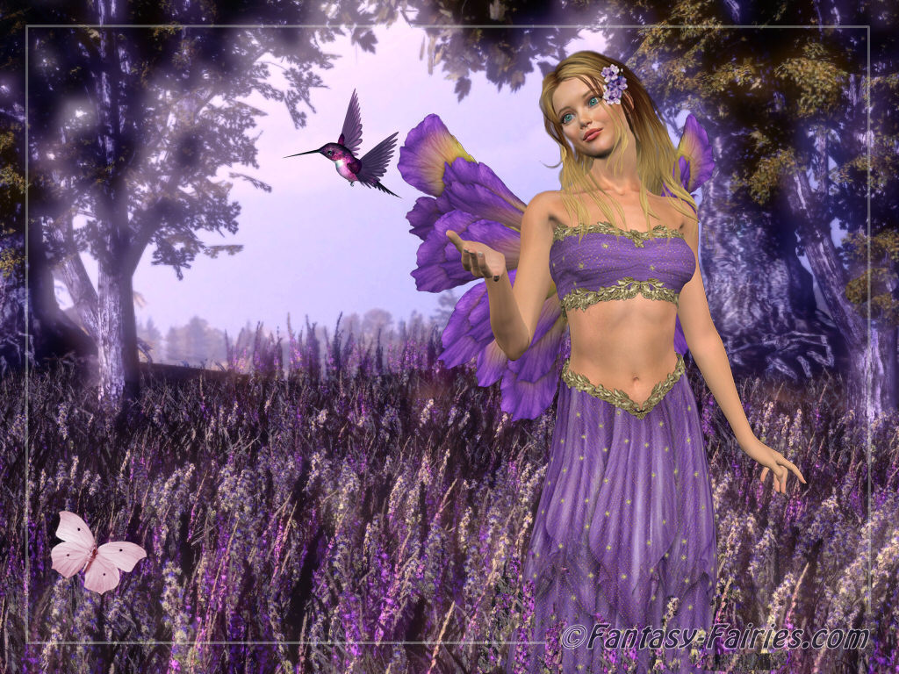
De Kleur Violet / Lavendel
Creativiteit
Onze visie
Bewustzijn
Universele Bron
Inspiratie
Meditatie
Dromen
Notes:
Onze kroon-/kruinchakra helpt ons onze belevingen te begrijpen. Als we begrijpen wat we zien en wie we zijn dan kunnen we onze creativiteit toepassen, onze visie verwezenlijken. Hoe meer we onze visie verwezenlijken, hoe verder ons bewustzijn groeit. Hoe we het leven interpreteren en erop reageren geeft aan hoe we met het leven omgaan. Deze kleur is de schakel tot de universele bron, onze inspiratie, meditatie en onze dromen.

Slide 7
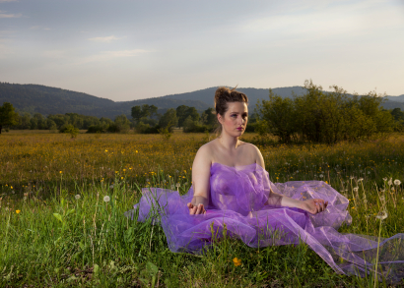
De Kleur Violet / Lavendel
Niet tastbare wereld
Helpt mensheid
Nieuw bewustzijn
Fantasie
Dromen
Inspiratie
Notes:
Rood is een tastbare en fysieke kleur, violet is het tegenovergestelde daarvan. Het is de kleur van de niet-tastbare wereld.
Violet is een spirituele kleur dat uitstraalt dat men de mensheid wil helpen in zijn ontwikkeling met hun ideeën, dromen en gaven.
Een interesse in het spirituele opent een nieuw bewustzijn, een nieuwe manier van denken en doen, dat mensen helpt om oude patronen te doorbreken en hun dromen te verwezenlijken.
Door meditatie komt het fysieke lichaam tot rust en wordt de aandacht gericht op wat er binnenkomt via de kroon-/kruinchakra in de vorm van fantasieën, dromen, inspiratie. Deze informatie (fantasie, dromen en inspiratie) wordt ontvangen voor de persoon zelf, dit in tegenstelling tot paars. Deze informatie wordt ontvangen om juist naar buiten door te geven.

Slide 8
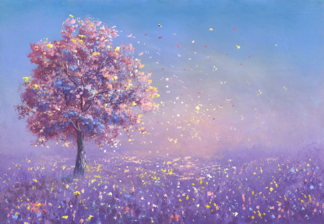
De Kleur Violet / Lavendel
Spiritueel begaafd
Zieners
Fantasie
Dagdromen
Transformatie
Dood
Notes:
Violet wordt veel gebruikt door mensen die spritueel begaafd zijn of zogenaamde zieners. Een ziener is iemand die een idee of visie heeft dat is ingegeven door de niet-tastbare wereld.
Deze kleur is ook verbonden met de fantasiewereld met daarin bijvoorbeeld elfen. Een nostalgische wereld die niet realistisch, niet is zoals wij die kennen.
Deze kleur wordt vaak gebruikt door oudere mensen omdat voor hen, de fysieke wereld niet meer zo relevant is. Ze naderen het eind van hun fysieke leven en verblijven vaak liever in een fantasie-, een droomwereld, waar ze lekker in kunnen weg dromen, dagdromen en nadenken over vervlogen tijden.
Dit is ook de kleur van transformatie, het overgaan van de tastbare naar de niet-tastbare wereld, de dood! Vandaar dat ouderen het een fijne kleur vinden, ze bereiden zich voor om te transformeren.

Slide 9
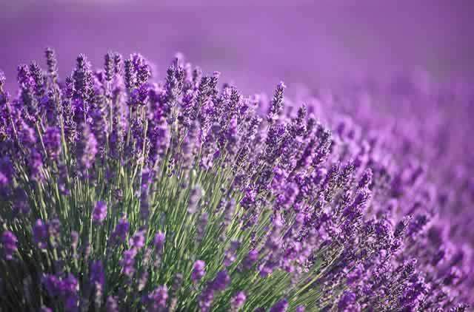
De Kleur Violet / Lavendel
Kalmerend
Ontspannend
Slaap
Nieuwe ideeën
Inspiratie
Notes:
Lavendel is bekend om haar kalmerende effekt en wordt al eeuwen gebruikt om te ontspannen en makkelijker te kunnen slapen. Tijdens onze slaap, meditatie en ontspanning kunnen we innerlijke begeleiding en openbaringen ontvangen. Deze kleur kan ons helpen om nieuwe ideeën en inspiratie te krijgen.

Slide 10
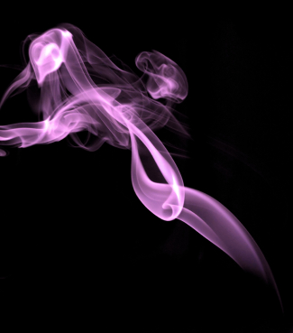
De Kleur Violet / Lavendel
Meditatief
Notes:
De kleur heeft een hoge en sterke vibratie. Je hebt weinig nodig om het effekt te voelen. Denk ook aan Ultra Violette stralen. We kunnen weinig hiervan verdragen. Violet muziek is meditatie en heeft weinig volume nodig, in tegenstelling tot rood dat graag hard wordt gezet om erop te dansen.

Slide 11
Violet persoonlijkheid
Intuïtief
Psychische gaven
Sensitief
Ziener
Spiritueel
Helpt de mensheid
Notes:
Intuïtieve persoonlijkheden met sterke psychische gaven. Heel sensitief in het denken en kunnen anderen inspireren, onderwijzen en ondersteunen. Hele sensitieve en meevoelende natuur en vinden het heerlijk om anderen te helpen. Ze willen graag in dienst staan van de mensheid en werken graag daar, waar ze voelen dat ze nodig zijn en waar ze iets kunnen bijdragen.
Ze houden van mooie dingen van het leven en genieten van rust en bezinning. Ze hebben tijd voor meditatie, rust en alleen zijn nodig om hun geest tot rust te brengen. Zo krijgen ze weer nieuwe inspiratie. Ze hebben een groot verbeeldingsvermogen. Een ziener die psychische vermogens en spirituele gaven kan ontwikkelen. Ze moeten wel gefocust blijven om zo zichzelf, anderen en/of de planeet te verbeteren/ontwikkelen.
Over het algemeen zijn ze open van geest en bescheiden in hun mening, omdat ze weten dat er meer dan een antwoord is op een vraag. Ze gaan af op hun innerlijke begeleiding.

Slide 12
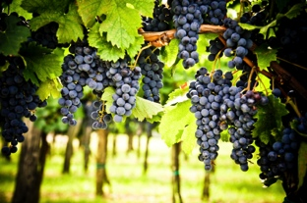
Violet eten
Onstpannend
Rustgevend
Mentaal
Zenuwstelsel
Antibacterieel
Notes:
Violet en paars eten is ontspannend en rustgevend. Het ontspant ons mentaal en het ontspant ons zenuwstelsel. Het heeft een desinfecterend effect, antibacterieel

Slide 13
Violet in marketing
Delicaat
Schoonheid
Gezondheid
Romantiek
Meditatie
New-Age
Nostalgie
Notes:
Violet is een delicate kleur en wordt geassocieerd met zoete smaak en geur.
In marketing kan het worden gebruikt om zoet voedsel of geurende schoonheidsprodukten te promoten, zeker als het lavendel in zich heeft.
Dit is een goede kleur als de doelgroep vrouwen wordt aangesproken en als je een gevoel van nostalgie of romantiek wil weergeven. Een uitstekende kleur voor meditatie, meditatieboeken en –cd's etc.
Een zachte kleur die gebruikt kan worden voor new-age produkten en filosofieën.

Slide 14
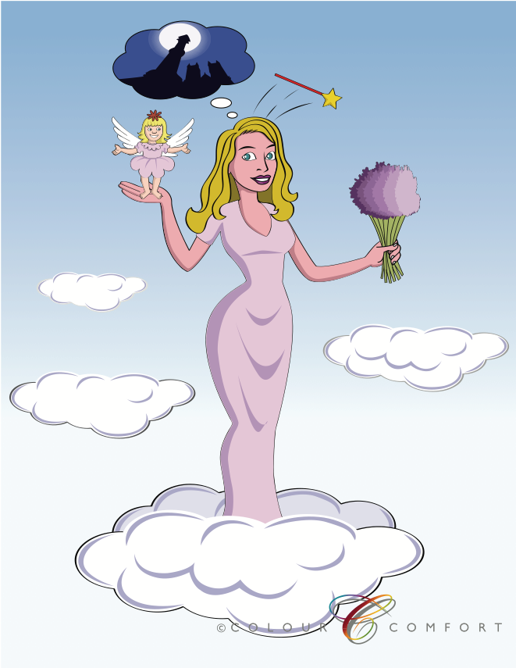
Notes:
Zie een mevrouw die op een wolk staat. Uit haar hoofd komt een toverstaf en ze droomt over een fantasie wereld. In haar ene hand heeft ze een klein elfje en in haar andere hand een boeket lavendel.

